Slide 1
JavaScript 精髓 -- 函数& 跨域& 事件
潘雪鹏 2014-11-15

Slide 2
函 数

Slide 3
函数的参数是值传递还是引用传递？
var point = {left:1, top:2}
function changePoint(point) { point.left = 2 }
changePoint(point)
console.log(point)

Slide 4
函数的参数是值传递还是引用传递？
var point = {left:1, top:2}
function changePoint2(point) { point = {left:3, top:5} }
changePoint2(point)
console.log(point)

Slide 5
函数的参数是值传递还是引用传递？
要点：ECMAScript 中函数的所有参数都是按照值传递的，也就是说函数的实参都是原变量的复制版本。

Slide 6
什么是即时函数（立即调用的函数表达式）?
+function(){ }()
!function(){ }()
~function(){ }()
(function(){ })()
(function(){ }())
void function(){ }()
1* function(){ }()
1 && function(){ }()
1, function(){ }()

Slide 7
什么是即时函数（立即调用的函数表达式）?
通过运算符将函数声明转为了函数表达式。
根据运算符优先级规则，函数表达式优先和后面的括弧结合，函数被执行。
函数的返回值和前面的运算符结合并执行。
但是运算结果没有赋值给变量，此运算结果会被丢弃。

Slide 8
函数默认值
function setValue ( value /* = 'default' */ ) {
}
要点：类似 name = name || 'default' 这样的形式可以用来给参数设默认值

Slide 9
如何实现函数类似jQuery的链式调用？

Slide 10
什么情况下 new 构造函数，得到的对象不是该构造函数的实例？
function A(name) {
this.name = '四脚猫高级PHP培训'
return {name: name}
}
var a = A('潘雪鹏'); alert(a.name)
var b = new A('潘雪鹏'); alert(b.name)

Slide 11
什么情况下对象的方法执行时this不能指向该对象本身？
var person = {
name : '四脚猫',
getName: function() {
setTimeout(function(){ alert(this.name) }, 0)
return this.name
}
}
person.getName()

Slide 12
什么情况下对象的方法执行时this不能指向该对象本身？
要点：如果一个函数不是对象的方法，当其被调用时，this会指向全局对象（window）。这是JavaScript语言设计上的一个缺陷。

Slide 13
数组对象的方法有哪些注意的地方？
var a = [1, 2, 3]
var b = a.reverse()
var c = [4, 5, 6]
var d = c.concat('x', 'y', 'z')
console.log(a, b, c, d)
要点：在执行过程中，reverse 方法不创建新数组对象，类似的方法还有push、pop、shift、unshift、splice、sort 等，都是直接修改当前数组；concat 方法则不改变原始数组对象，类似的方法还有slice。

Slide 14
数组排序 sort
var a = [1, 23, 2, 6, 45]
console.log(a.sort())
坑：sort 方法默认按照 ASCII 字符顺序进行升序排列

Slide 15

sort
arrayobj.sort([sortfunction])
sortfunction 可选项，是用来确定元素顺序的函数。如果这个参数被省略，那么元素将按照 ASCII 字符顺序进行升序排列。sort 方法在执行过程中不创建新数组对象。
如果为 sortfunction 参数提供了一个函数，该函数必须返回下列值之一：
    负值，如果所传递的第一个参数比第二个参数小。
    零，如果两个参数相等。
    正值，如果第一个参数比第二个参数大。

Slide 16
sort 方法的其他应用
var a = [1, 2, 3, 4, 5, 6, 7, 8]
// 如何将此数组元素顺序随机打乱？
a.sort(function(a, b) {
// ...
})

Slide 17
跨 域

Slide 18
什么是同源策略？
在JavaScript中，有一个很重要的安全性限制，被称为“Same-Origin Policy”（同源策略）。这一策略对于JavaScript代码能够访问的页面内容做了很重要的限制，即AJAX只能访问与包含它的文档同域（协议、域名、端口完全相同）下的内容。

Slide 19
跨域问题
假设 bbs.xxx.com 被 iframe 到 www.xxx.com 主页面，主页和iframe之间如何互相访问？
www.xxx.com 和 bbs.xxx.com 均设置document.domain = xxx.com
在 iframe 里面使用 parent 可以访问到父窗口的js变量
在父窗口可以使用window.frames['iframe.name/id'] 访问到 iframe 里面的js变量
课堂练习

Slide 20
如何跨域请求数据？
使用JSONP（JSON with Padding）方式即可，如
$.getJSON("http://api.y.com/?callback=?", function(data) {
  // ......
})
课堂练习

Slide 21
跨域问题 - 相关方法 postMessage
postMessage，跨文档消息传输（Cross Document Messaging）。Internet Explorer 8, Firefox 3, Opera 9, Chrome 3和 Safari 4都支持postMessage。
课后练习

Slide 22
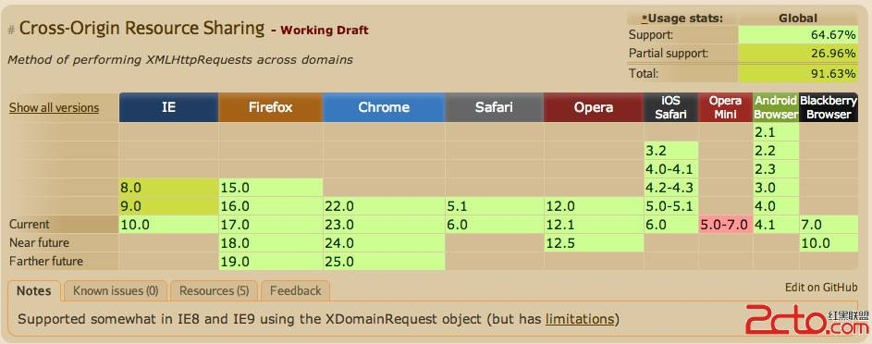
跨域问题 - 相关方法 CORS
CORS(Cross-Origin Resource Sharing) 跨域资源共享，由js先发出跨域请求，然后检查回复的'Access-Control-Allow-Origin'头。如果这个头允许该外域访问，则Javascript可以读取这个回复，否则就被禁止访问。
课后练习

Slide 23
如何跨二级域提交数据？

Slide 24
事 件

Slide 25
什么是事件？
事件，就是JavaScript侦测到的特定的交互瞬间。比如，浏览器侦测到的用户的各种行为事件，Ajax事件，文件加载事件等。

Slide 26
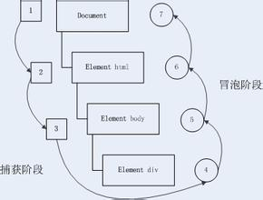
假如鼠标在一个按钮上单击了一下，接下来将发生什么？
IE 不支持事件捕获，出于兼容性考虑，仅使用事件冒泡。
一次鼠标点击，会触发多层事件，如 mousedown、mouseup、click。
如果点击的对象是表单项、A链接或图片，鼠标按下之后，移动，松开，则不再触发click事件。

Slide 27
事件对象
当某个事件被触发时，系统会准备一个包含与事件有关信息的事件对象，等待事件处理器使用。在IE浏览器，该事件对象是window.event；在Chrome/Firefox等符合W3C标准的浏览器中，该对象会作为参数传递给事件处理器。

Slide 28
如何查看事件对象？
function click(e) {e = e || window.event; console.dir(e)}
document.onclick = click
document.addEventListener('click', click, false)
document.attachEvent('onclick', click)

Slide 29
jQuery的事件对象

Slide 30
相关问题
假如页面上有数百个A标签，如何给他们绑定点击事件？
哪些HTML标签可以使用onload事件？

Slide 31
假如页面上有数百个A标签，如何给他们绑定点击事件？
$('a').click(function(){ })
$(document).on('click', 'a', function(){ })
$(document).delegate('a', 'click', function(){ })

Slide 32
哪些HTML标签可以使用onload事件？
window、body、img、script
embed、iframe、link
frame、frameset、applet

